Slide 1
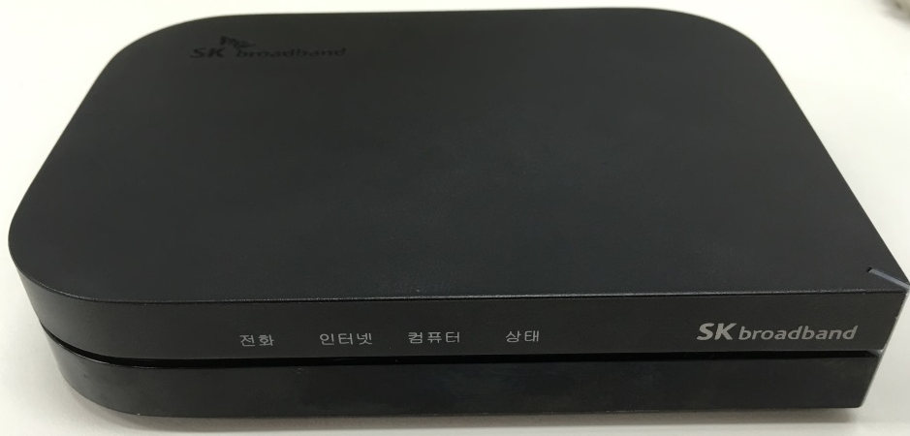
HYC-G611 SKB FAQ
2025. 04.
기술연구소 IP통신개발팀
㈜ 한양 디지텍

Slide 2
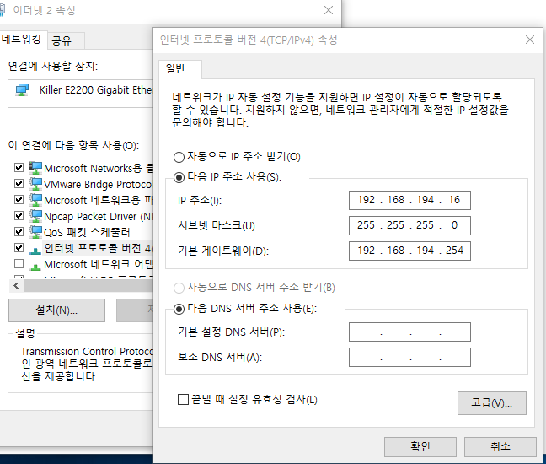
1. Setting을 위한 Web 접속 방법은?
1. PC를 G611의 ‘컴퓨터’ 포트에 연결 한 후 네트워크 설정 창을 열어 아래와 같이 설정해 줍니다.
PC의 네트워크 대역을 192.168.194 대역으로
설정해야 접속 할 수 있습니다.
IP주소: 192.168.194.x
서브넷: 255.255.255.0
GW: 192.168.194.254

Slide 3
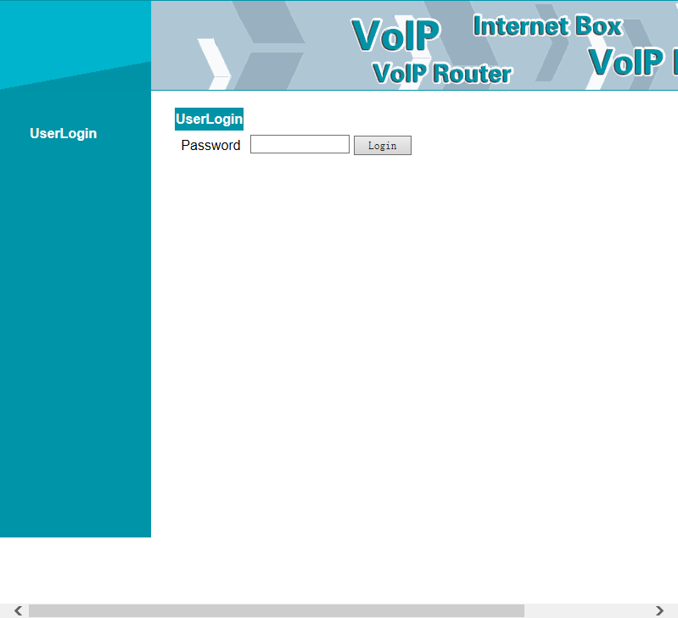
1. Setting을 위한 Web 접속 방법은?
2. PC에서 Web browser를 열고 주소창에 http://192.168.194.254:62207 을 입력하면 아래와 같은 화면이 나옵니다.
- 패스워드 입력 후 Login 버튼 클릭
- 사용자 password는 user
- 관리자 password는 g611_abcd
(abcd는 MAC주소 뒤 4자리)

Slide 4
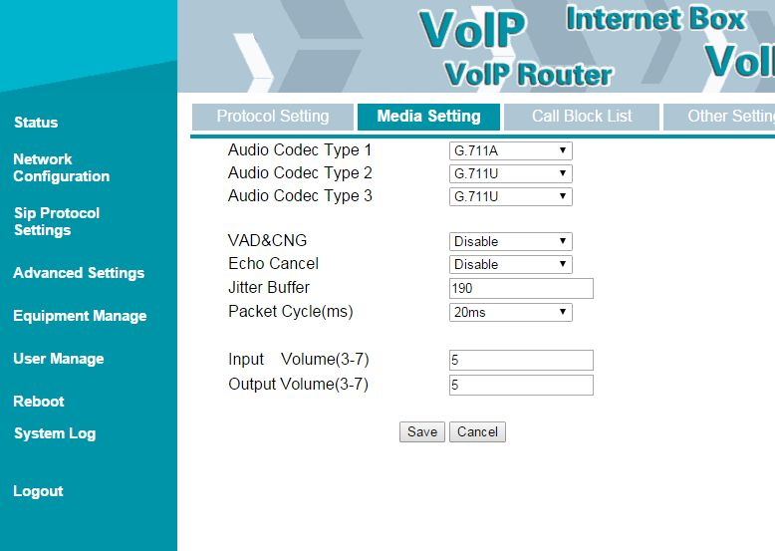
3. Fax 가 잘 안될 때는 어떻게 하나요?
G611SKB 단말에서의 설정
: Sip protocol settings – media setting 에서 설정합니다.
- Codec 우선순위에서 G.729를 제거
- Echo Cancel : Disable
- Jitter Buffer : 180으로 상향조정
설정 후 ‘Save’ 이후 재부팅 합니다.
2. T.38 기능을 제거합니다.
: Sip Protocol Settings – Other Setting 에서
T.38 Enable 을 Disable로 변경 (아래에서 3번째 메뉴)

Slide 5
3. Fax 가 잘 안될 때는 어떻게 하나요?
2. Fax에서의 설정
ECM모드: Disable
FAX의 전송속도 조정: 가장 낮은 속도로 조정합니다.
Junk fax기능 : Disable
이는 G611SKB가 아닌 FAX의 메뉴에서 설정 하셔야 합니다.

Slide 6
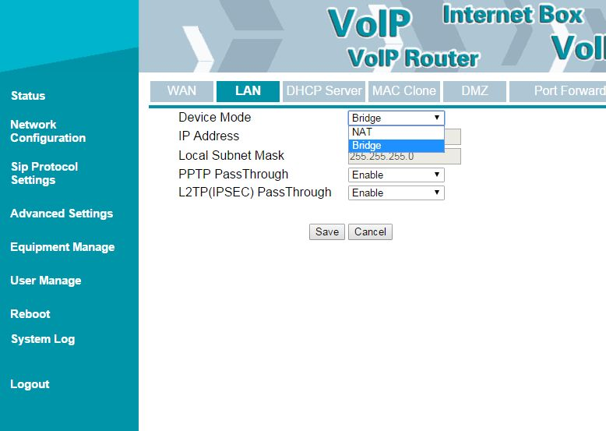
4. NAT와 Bridge 변경방법은?
Network configuration – Lan 메뉴에서 설정합니다.
설정 후 ‘Save’ 이후 재부팅 합니다.

Slide 7
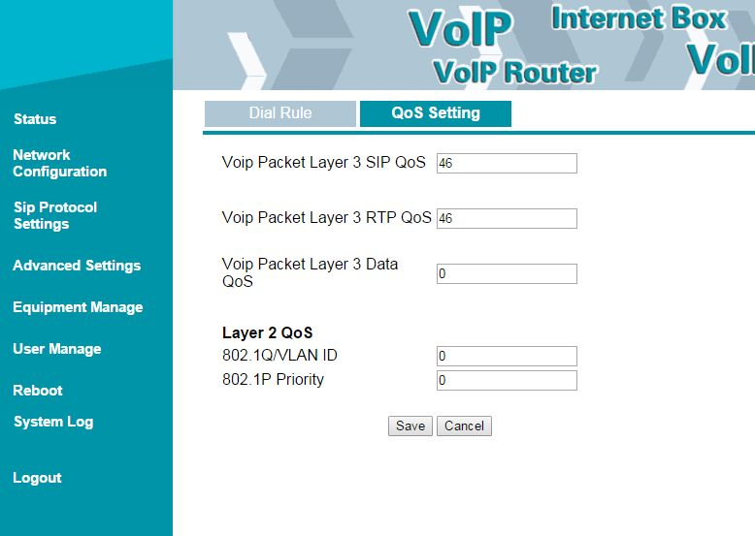
5. Vlan 설정방법은?
Advanced Settings – QoS Settings 에서 설정합니다.
아래 화면에서 Vlan ID 나 Priority
를 입력합니다.
설정 후 ‘Save’ 이후 재부팅 합니다.

Slide 8
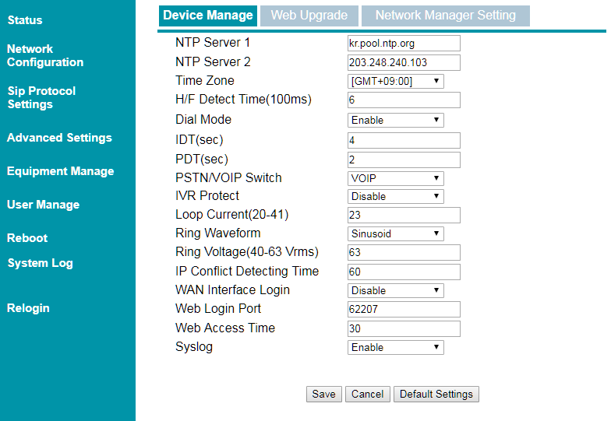
6. Dial Rule 문제
내선번호 혹은 특정 전화번호로 발신할때,
없는번호 혹은 잘못된 번호로 안내 음성이 들리면,
Dial Mode 를 Disable 로 변경한다.
Advanced Settings 의 Dial Map 이 특정 번호에 적용이 되어 생기는 문제
설정 후 ‘Save’ 이후 재부팅 합니다.

